Slide 1









Cтартовая диагностика детей на входе в начальную школу и оценка их прогресса в течение первого года обучения: международное исследование iPIPS
ВЕБИНАР РТЦ ИнОбра НИУ ВШЭ
17 апреля 2014 года
Карданова Елена Юрьевна
директор Центра мониторинга качества образования НИУ ВШЭ, к. ф.- м. н.

Slide 2

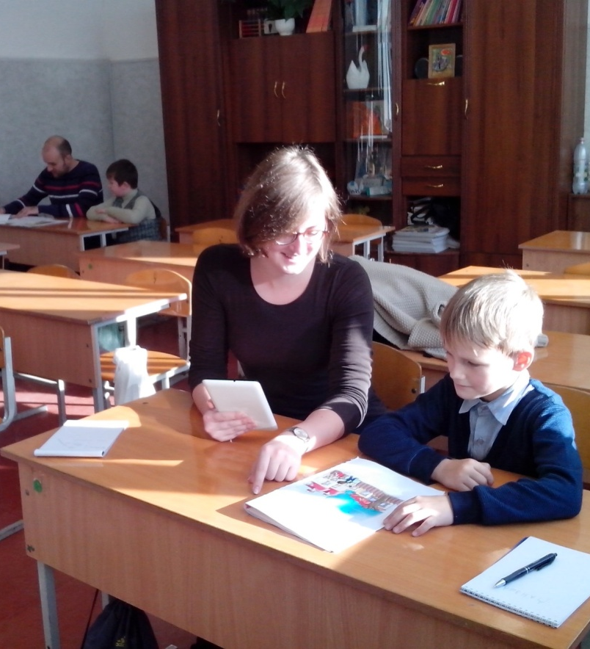

Цель проекта iPIPS
Cтартовая диагностика на входе
в систему образования
(оценивание готовности ребенка к обучению в школе и выявление его индивидуальных особенностей)
и оценивание индивидуального прогресса ребенка в течение первого года обучения

Slide 3
Что такое iPIPS?
The International Performance Indicators in Primary Schools project
Инструмент мониторинга готовности ребенка к обучению в школе
и его индивидуального прогресса в течение 1-го года обучения
Разрабатывается с 1994 г. Центром оценивания и мониторинга Университета Дарема
Объект изучения – весь спектр навыков ребенка, как когнитивных,
так и некогнитивных
Более 1 млн опрошенных детей за 19 лет
Сопутствующие исследования: высокая надежность, в том числе прогностическая
Использование – Англия, Австралия, Шотландия, Гонконг, Новая Зелландия, ОАЭ. Пилоты – ЮАР, Германия, Нидерланды, США,
Словения, Россия

Slide 4
Ключевые вопросы
Какова эффективность различных программ раннего обучения?
Сколько знаний дети получают в свой первый школьный год и насколько эффективно преподавание?
Как различные факторы влияют на обучение детей?
Как можно улучшить работу учителей и школ?

Slide 5
Международные и российские исследования детей
TIMSS, PIRLS, PISA
другой возраст - нет индивидуального оценивания - не позволяют оценить индивидуальный прогресс
Early Development Instrument (EDI)
Цель: Оценивание готовности детей к школе по пяти областям развития - заполняют учителя - нет индивидуального оценивания - не оценивает индивидуальный прогресс
Россия: ФГОС начального общего образования (2011) и ФГОС дошкольного образования (2013)
Дмитрий Ливанов:
«Меня спрашивают, а что должен уметь ребенок.
Ребенок никому ничего не должен, это мы должны сделать так,
чтобы личность и талант каждого ребенка получили развитие…»
Мы должны знать
в какой стартовой точке находится ребенок на входе в начальную школу
его прогресс по истечении определенного этапа обучения

Slide 6
Методики стартовой диагностики, используемые в РФ
Психофизиологическая зрелость | Методы исследования
Уровень произвольности и концентрации внимания Уровень готовности следовать инструкции | Методика «Образец и правило» Методика «Графический диктант» Проективная методика «Рисунок человека»
Интеллектуальная зрелость | Методы исследования
Развитие интеллектуальных способностей Развитие речи Объем кратковременной памяти Уровень обучаемости | Методика экспресс диагностики интеллектуальных способностей дошкольников (МЭДИС) Проективная методика «Рисунок человека» Методика «Рассказ по картинке» Методика «10 слов» Методика обучаемости А.Я. Ивановой
Личностная зрелость | Методы исследования
Уровень психологической зрелости Уровень мотивации учения Особенности эмоциональной сферы | Проективная методика «Рисунок человека» Методика определения школьной мотивации Н.Г. Лускановой Методика «Домики»
Социальная зрелость | Методы исследования
Готовность осуществлять сотрудничество Уверенность в себе, самооценка | Наблюдение Беседа Проективная методика «Рисунок человека»
Колчанова С.С. Стартовая диагностика первоклассников как основа планирования индивидуальных образовательных траекторий
// Региональное образование XXI века: проблемы и перспективы. 2012. №1. С.11-14.

Slide 7
Исследование готовности детей к школе (РАО)
2007 - 2010 г.
5 регионов РФ
Для оценки развития познавательной сферы первоклассников использовались методики:
  «Рисунок человека» (чем детальнее и подробнее рисунок, тем выше общее развитие ребенка)
  «Графический диктант» (следование инструкции, умение самому продолжить узор, например, счет от 1 до нужного числа и т.д.).
  «Образец и правило» (умение самостоятельно работать по предложенному образцу в рамках дополнительно заданного правила , например, соединить фигуру по точкам)
  «Первая буква» (выбрать картинку с заданной буквой; для проверки фонематического слуха и правильного восприятия первоклассниками речи учителя, выявляет готовность к овладению грамотой).
Также оценивается мотивация к учебе, личностная, социальная и эмоциональная зрелость
Г.С. Ковалева, О.В. Даниленко, И.В. Ермакова, Н.В. Нурминская, Н.В. Гапонова, Е.И. Давыдова. (2011).
О первоклассниках (по результатам исследований готовности первоклассников к обучению в школе).
URL: http://www.centeroko.ru/public.htm

Slide 8
Российские исследования готовности к школе: ограничения
Затруднено массовое использование
Не позволяют измерить индивидуальный
прогресс по окончании этапа обучения
Мало исследований по обоснованию качества
и валидности

Slide 9
Почему iPIPS?
Инструмент индивидуального оценивания
Разработан в соответствии с последними достижениями мировой тестологической науки
Стандартизированный инструмент с доказанными психометрическими свойствами и валидностью
(на английской выборке), признанный в мире
Создан в формате компьютерного адаптивного тестирования
Позволяет максимально мягко и с большой точностью оценить каждого конкретного ребенка
Уникальный инструмент, не имеющий аналогов в российской образовательной системе

Slide 10
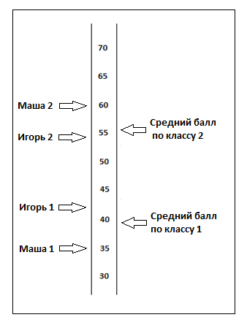
Подходы к интерпретации результатов
Нормативно-ориентированный
Результат отдельного участника интерпретируется в зависимости от достижений всей совокупности участников тестирования
Индивидуально–ориентированный
Оценивается степень прогресса конкретного учащегося за определенный промежуток времени
Критериально-ориентированный
На основании положения участника на шкале и пороговых значений делается вывод о качественном уровне, на котором находится участник

Slide 11
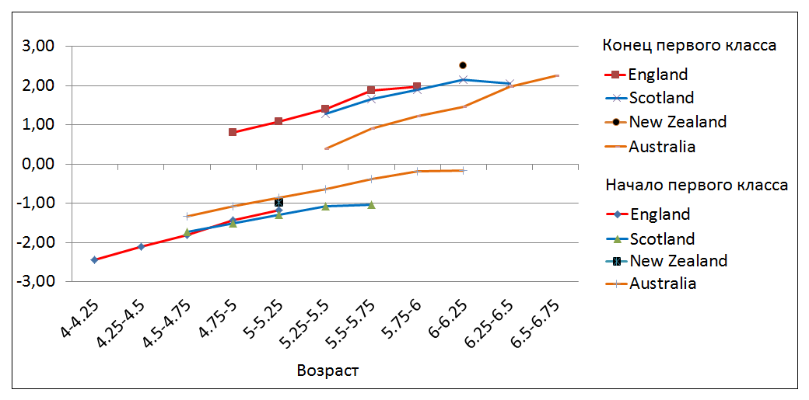
Развитие навыков чтения: прогресс за год
(иллюстративные данные – не являются полностью репрезентативными)

Slide 12
Адаптация iPIPS в России
Разработка русскоязычной версии инструмента iPIPS
Разработка процедур и проведение двух циклов измерения (опроса детей
и сбора контекстных данных): в начале учебного года (стартовая диагностика) и в конце (прогресс в течение первого учебного года)
Проведение исследований по адаптации инструмента в России,
включая проведение психометрического анализа характеристик заданий
в сравнении с международной базой iPIPS
Валидизация русскоязычной версии инструмента iPIPS
Разработка методики оценивания детей и построения единой шкалы
для двух циклов, совместимой с международной шкалой
Проведение первичного анализа данных
По договору с университетом Дарема Центр мониторинга качества образования Института образования
НИУ ВШЭ проводит весь цикл работ по адаптации и валидизации инструмента iPIPS в РФ.

Slide 13

Структура iPIPS
Буклет с заданиями для детей (вербальная часть, математика, отношения)
Анкета для родителей
Опросники для учителя:
  Анкета социального
  и эмоционального развития ребенка
  Анкета учителя

Slide 14
Структура буклета
Письмо
Словарный запас
Идеи о чтении:
  Структура текста
Повторение слов
Рифмование слов
Буквы
Слова
Чтение коротких историй и предложений
Понимание текста
Простой счет
Простое сложение
и вычитание
Цифры
Задачи
Отношения

Slide 15
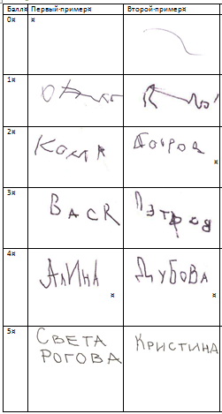
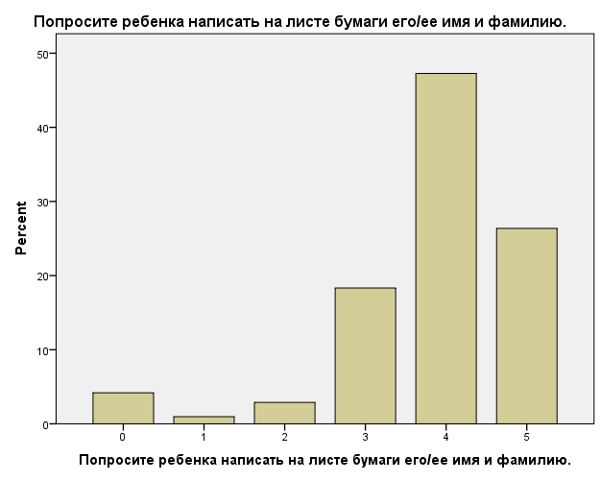
Письмо
27% детей
могут полностью верно написать своё имя, с учётом регистра

Slide 16
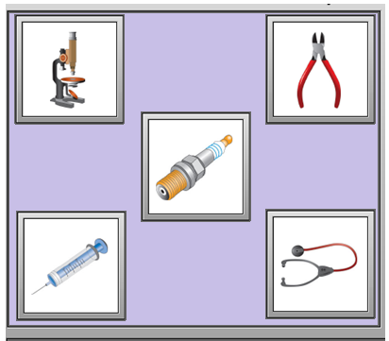
Узнавание слов и объектов

Slide 17
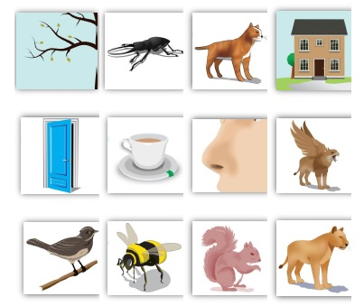
Фонологический блок
Повторение слов
  стоп
  метла
  панец
  фриглияга
  нышление
  сопоставлять
  предприимчивый
  обсерватория

Slide 18
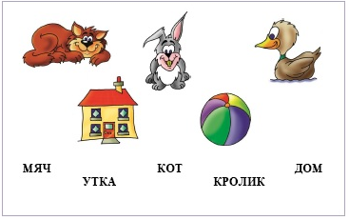
Слова

Slide 19
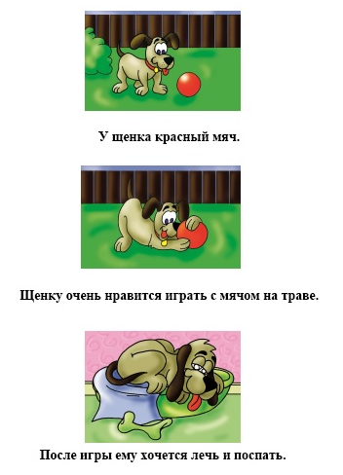
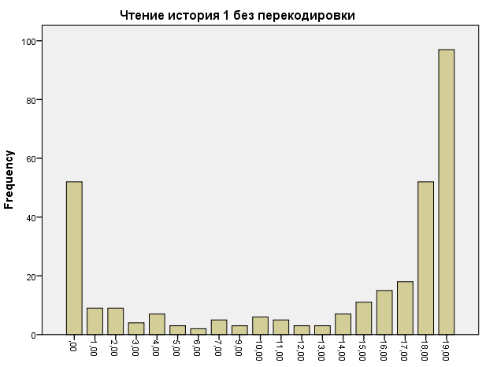
Чтение:
короткая история
Все слова прочитаны правильно: 31%
Ни одного слова не прочитано: 17%

Slide 20

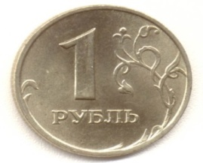

Примеры задач по математике
1) Саша хочет купить апельсин, который стоит 12 рублей, какие монеты ему нужно взять?
2) Какое число на 3 меньше, чем 7?
3) Половина от 6 - это сколько?

Slide 21
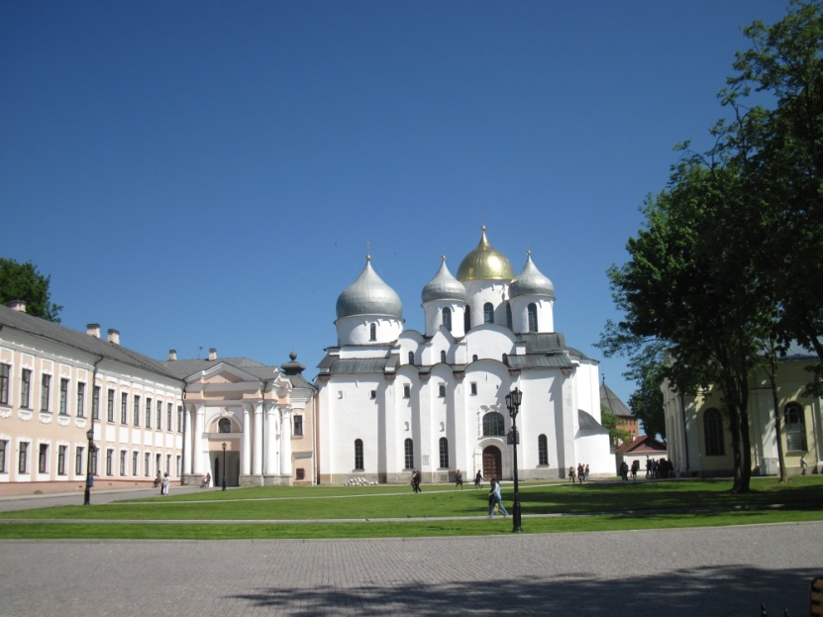
Выборка
Регион: г. Великий Новгород и Новгородская область
Объем выборки: 311 учеников первого класса
(5% генеральной совокупности)
Стратифицированный рандомизированный отбор:
случайный отбор населенного пункта по заданным параметрам, случайный отбор школы,
случайный отбор класса,
случайный отбор учеников в классе

Slide 22
Подготовка интервьюеров
Конкурс интервьюеров
из числа студентов МП НИУ ВШЭ
«Измерения в психологии и образовании»
Тренинг интервьюеров:
  Знакомство с материалами iPIPS
  Просмотр видеозаписи процедуры оценки
  на примере диагностики в Великобритании
  Разбор «сложных» ситуаций оценивания

Slide 23
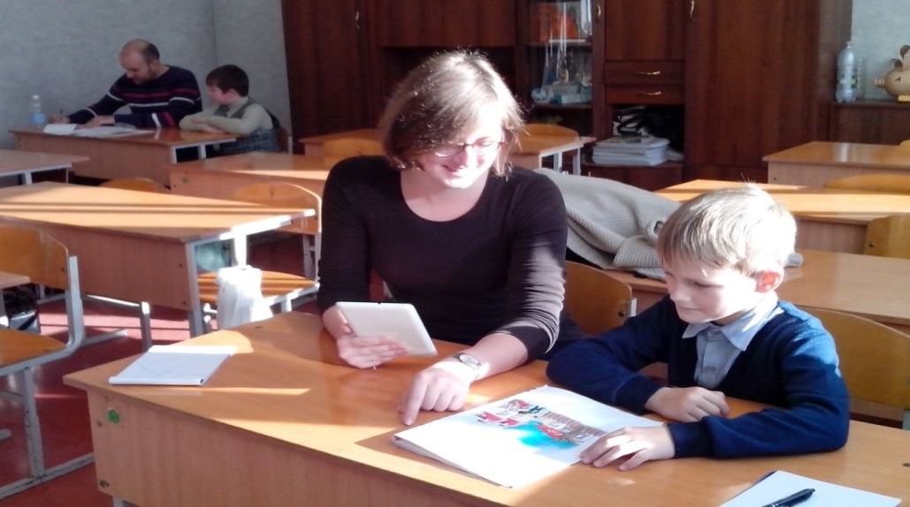
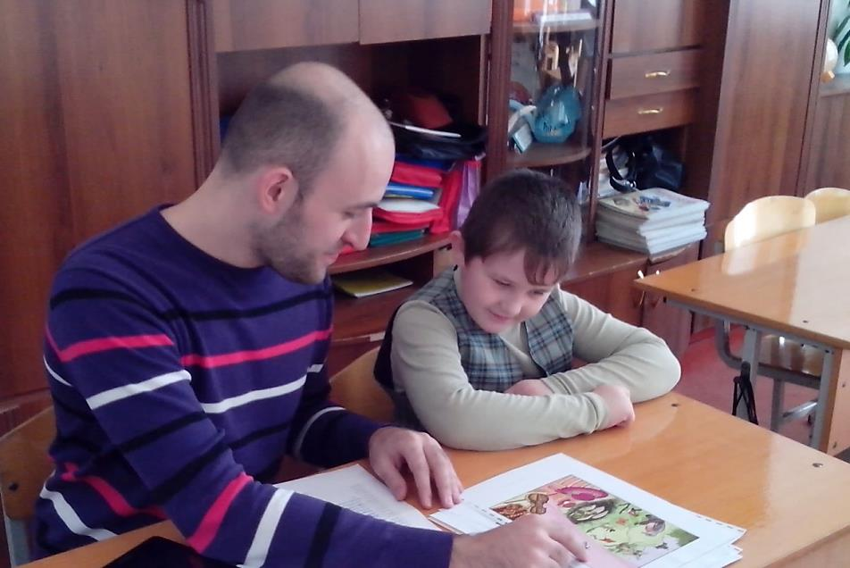
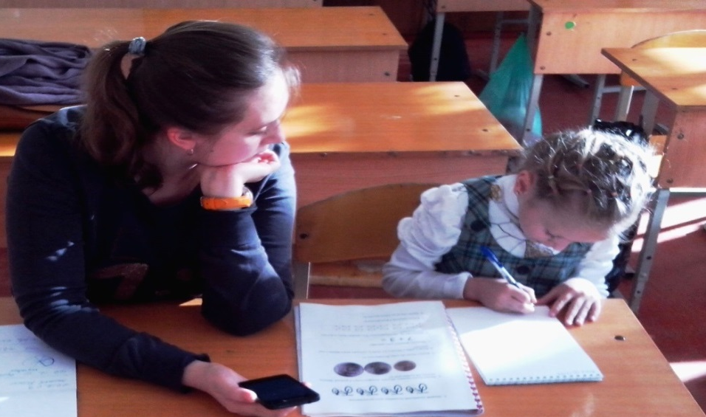
Процедура диагностики
индивидуальная работа
с каждым ребенком

Slide 24

Процедура диагностики
Время: 20-30 минут
Оценивание
в игровой форме
Красочный буклет
для ребенка
Планшет с ПО
для интервьюера

Slide 25
Процедура диагностики
Опрос родителей
заполнение анкеты, 10 минут
Опрос учителей
  Анкета социального и эмоционального развития ребенка (30 минут)
  Анкета учителя (10 минут)

Slide 26
Первичный анализ: связь результатов с возрастом
Возраст | Математика | Чтение | Число учеников
меньше 7 | 48, 7 | 49,5 | 77
7-7,5 | 50,8 | 49,9 | 167
больше 7,5 | 51,1 | 49,7 | 43
Статистически значимых различий
в средних нет

Slide 27
Результаты первичного анализа
Пол ребенка:
По математике результаты мальчиков и девочек
не различаются, по чтению и фонологической грамотности результаты девочек несколько выше
Место проживания:
По математике разницы в результатах у учеников из различных населенных пунктов нет, по чтению – есть

Slide 28
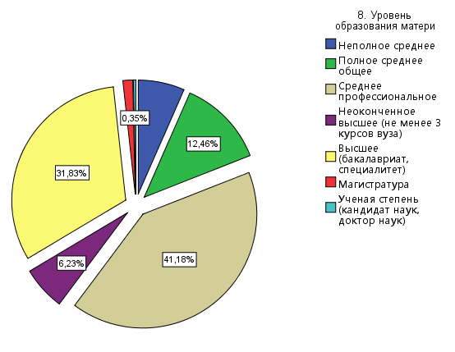
Образовательный уровень родителей
Дети, у которых мать имеет высшее образование, читают лучше и больше понимают в математике, чем дети, у которых мама без высшего образования
t-test | Разница в баллах
математика | 4.51*
чтение | 7.35*
41% матерей и 50% отцов имеют
среднее профессиональное образование

Slide 29
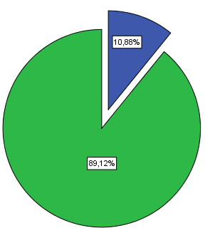
87% детей ходили
в детский сад более 3лет
89% детей ходили в детский сад в год ПЕРЕД школой
63% детей посещали кружки и секции
55% посещали специальные подготовительные занятия перед школой
Ходил ли ребенок в детский сад
В ГОД ПЕРЕД ШКОЛОЙ?
нет
да
28. Ходил ли ребенок в детский сад В ГОД ПЕРЕД ШКОЛОЙ? |  | N | Mean | Std. Dev.
математика | да | 254 | 51 | 9.7
 | нет | 31 | 48 | 11.0
чтение | да | 254 | 51 | 11.2
 | нет | 31 | 44 | 16.0

Slide 30
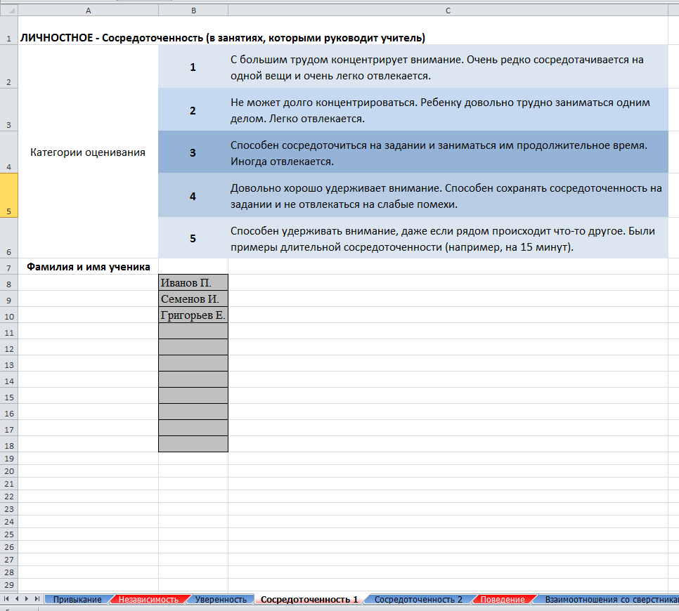
Анкета социального и эмоционального развития ребенка
Шкалы
Привыкание
Независимость
Уверенность
Сосредоточенность в занятиях, которыми руководит учитель
Сосредоточенность в самостоятельных занятиях
Поведение
Взаимоотношения со сверстниками
Взаимоотношения со взрослыми
Правила
Культурное развитие
Коммуникация
Между социальным и эмоциональным развитием ребенка и его навыками по чтению и математике существует положительная значимая связь.
Наиболее яркая связь наблюдается между умением ребенка сосредоточиться и его навыками по чтению и математике.

Slide 31
Профили социального и эмоционального развития ребенка
Ученик А
Ученик Б
Средний балл класса

Slide 32
Два способа использования инструмента
 | Анализ функционирования системы | Индивидуальная диагностика
Выборка | Репрезентативная выборка на уровне муниципалитета/региона | Все дети школы/муниципалитета/региона
Кто проводит | Внешние интервьюеры | Учителя, школьные психологи
Потребители результатов | Органы управления образованием | Учителя, родители
Использование результатов | Выявление трендов, факторов, влияющих на прогресс детей; сравнение УМК, проверка гипотез, повышение квалификации учителей | Построение индивидуальной образовательной траектории ребенка, измерение индивидуального прогресса, корректировка образовательного процесса

Slide 33
Планы на 2014-2015гг.:
Второй этап апробации
весна 2014 г. , та же выборка
Построение единой шкалы
Разработка методики оценивания индивидуального прогресса
Проведение 1-го этапа исследования в 2-3 регионах РФ
сентябрь-октябрь 2014 г. , выборка 3000 человек
Валидизация инструмента
Проведение международного сравнительного исследования готовности к школе
Проведение 2-го этапа исследования
апрель-май 2014 г. , та же выборка 3000 человек
Оценивание индивидуального прогресса
Проведение международного сравнительного исследования прогресса детей в течение первого года обучения
ПРИГЛАШАЕМ К СОТРУДНИЧЕСТВУ!

Slide 34

СПАСИБО ЗА ВНИМАНИЕ!
Карданова Елена Юрьевна
ekardanova@hse.ru
Центр мониторинга качества образования
Институт образования
НИУ Высшая школа экономики
http://ioe.hse.ru/monitoring/
rtc.ioe@gmail.com
http://www.rtc-edu.ru/

